Slide 1
Das übergeordnete Ziel:
Das Münsterland bekommt
das beste Schnellbussystem in
Deutschland!
(Blaupause)

Slide 2
Mobiles Münsterland
S-Bahn Münsterland,
S-Bahn auf der Straße:
Zwei gleichwertige Maßnahmen,
ein Ziel:
Bessere Erreichbarkeit mit dem IÖV!
Münster und das Umland arbeiten gemeinsam
an beiden Maßnahmen!

Slide 3
Das Prinzip: Entwickeln, Erproben, Transferieren
Der Weg
Bürgerlabor
Projektfamilie
Das Ziel
Das Münsterland hat das beste Schnellbussystem in Deutschland
(Blaupause)
Transfer

Slide 4




Das System: Fläche + Knoten + Linie
OZ Münster
S - Bahn Münsterland
NL
X - Bus Münsterland
IÖV on demand
Mobilpunkt
IÖV on demand
Rhein Ruhr

Slide 5




angebotsorientiert
Fahrplan
Ich fahre dann
von da nach da!
Komm mit!
Politik
Kunde
Das Verkehrsunternehmen

Slide 6

bedarfsorientiert
on demand
Wann willst Du
von wo wohin?
Sag es mir!
Ich werde da sein!
Kunde
Politik
Der Mobilitätsdienstleister

Slide 7



Ausgangslage S 90/91
Wie beurteilt der Kunde heute die
S 90?:
schnell
bequem
jederzeit
verfügbar
günstig
von wo immer wohin immer
Was will der Kunde?
Selbstbestimmt mobil sein:
schnell
bequem
jederzeit
sofort
günstig
von wo immer wohin immer
S 90
OZ Münster
00
30
Stau
Busspur
Was können wir tun, dass die Kunden die S 90 besser beurteilen?
Wer diese Kundenwünsche erfüllt, gewinnt Kunden!
OZ Rhein Ruhr
Stau

Slide 8
Projekt X 90

Slide 9
Projekt X 90
Kreis Coe
Münster

Slide 10
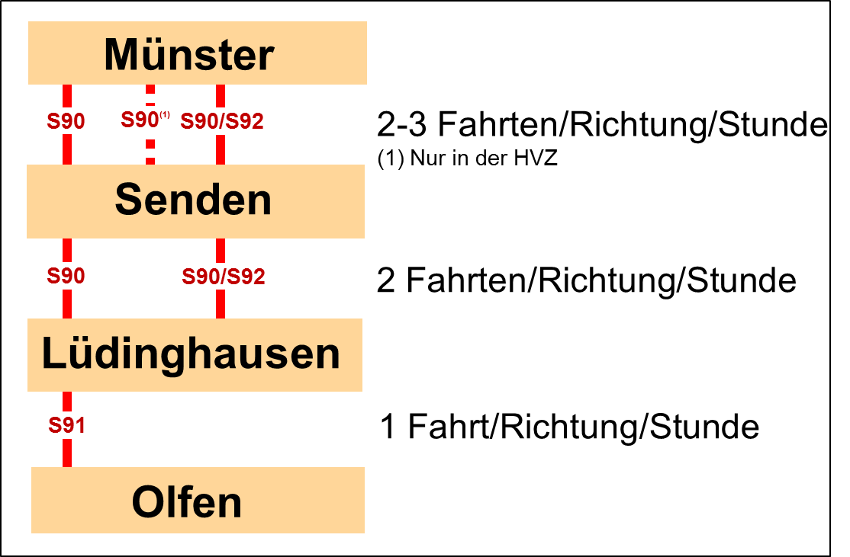
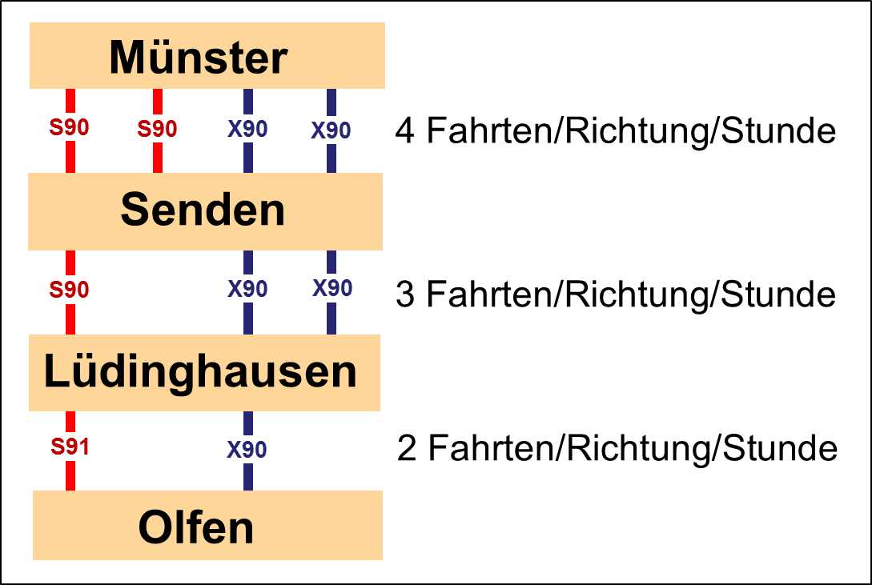
Achse: Betriebsmodell
Abb. Fahrzeitvergleich vor und nach den Maßnahmen in der Fläche ( ohne Maßnahmen auf der Autobahn und in Münster )
Relation | S90 heute | X90 | Fahrzeitgewinn | PKW laut google maps
Olfen – Münster, Bült | 75 min | 58 min | 17 min / 23% | 46 min
Lüdinghausen, Busbf. – Münster, Bült | 51 min | 45 min | 6 min / 12% | 37 min
Abb.: Verbindungsschema heute
Abb.: Verbindungsschema nach Konzept

Slide 11
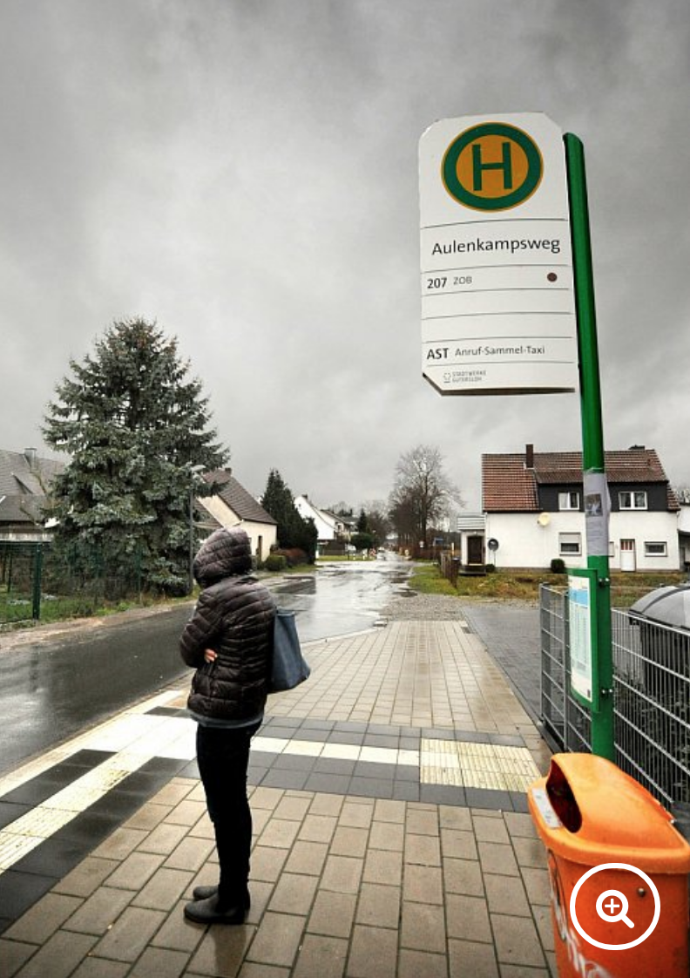
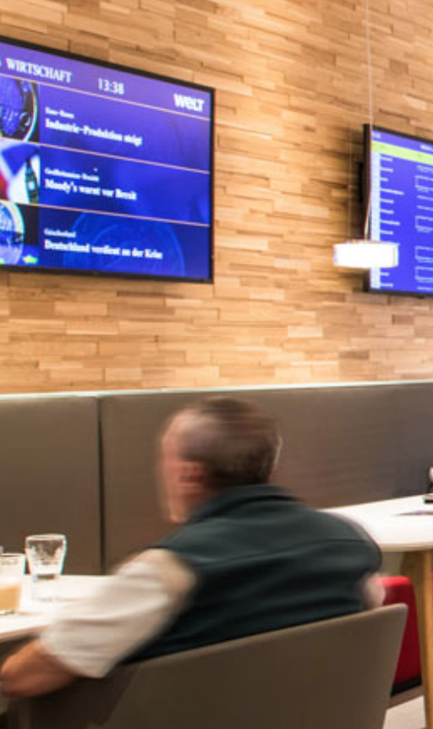


Mobilpunkte
Kreis Coe
Münster
Linie
Linie

Slide 12
MoMa: Mobilpunkt & zentraler Dienstleistungspunkt
regionaler
Handel
regionale
Dienstleister
Aufgabe:
Umsteigen komfortabel gestalten
Kunde im Mittelpunkt
  warm, trocken, Internet, Dienste, Informationen, ...
  behindertengerecht
Mittelpunkt örtlicher Verkehre
möglichst zentral
zusätzliches Modul:
Zentraler Austauschpunkt mit örtlicher Wirtschaft
Handel
Dienstleistern
lokalen Diensten vor Ort
stationäre Angebote
Linie
Kunden
Fuß- Rad-
Autoverkehr
on demand

Slide 13

Wege für Bioprodukte
individuell MIV:
100 Kunden* ∅ 5 Km = 500Km
organisiert:
1 Shuttle* 3* 15 Km = 45 Km
100 Kunden * 2 KM = 200 Km
= 245 Km
Abholen komfortabel gestalten
Kunde im Mittelpunkt
  eine Station für alle Paketdienste
  24/7
günstige Alternative für Lieferung zur Haustür
möglichst zentral
modular
Markt für lokale Anbieter

Slide 14
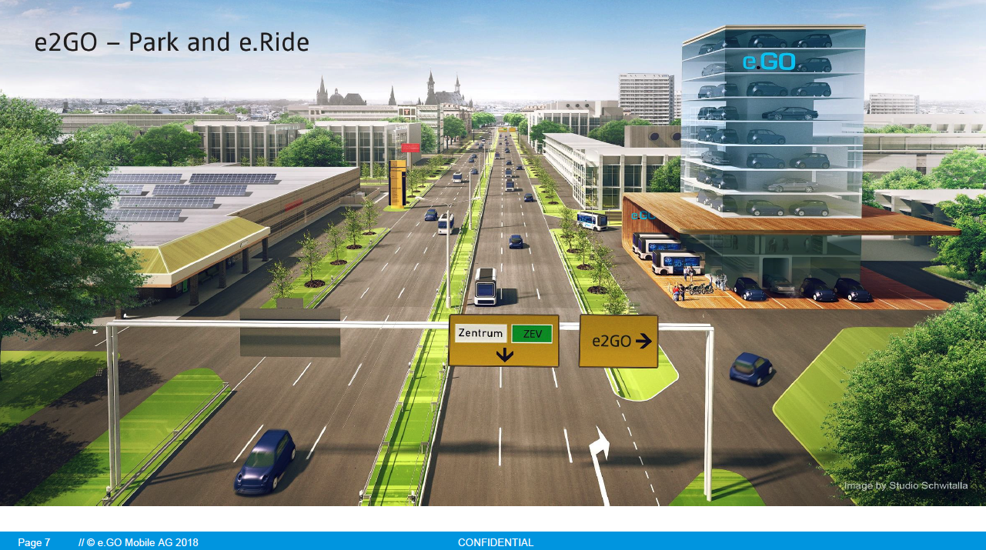
Hub Weseler Straße

Slide 15
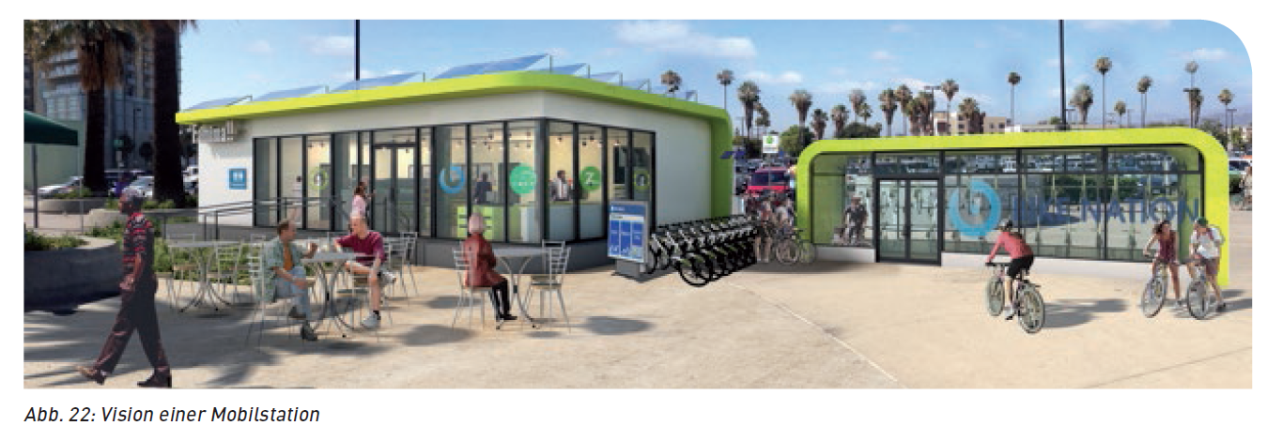
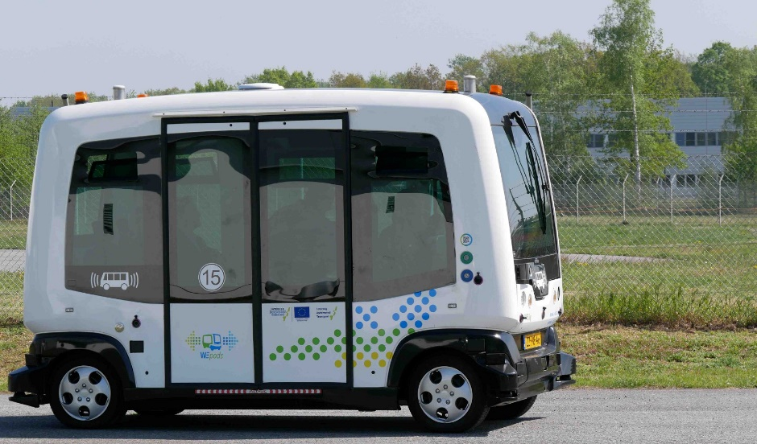
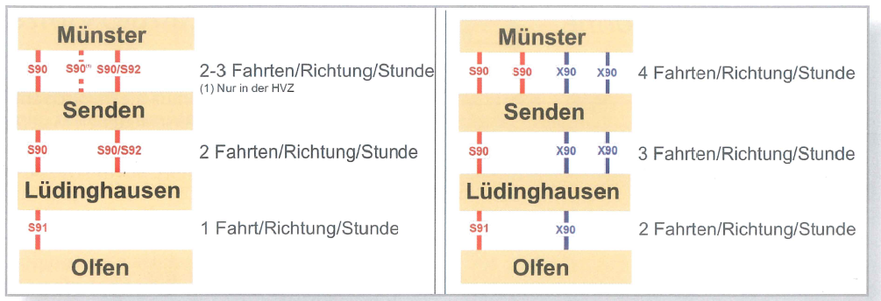
Mobilität im Münsterland

Slide 16




Verknüpfung Fläche – Achse – örtliche Wirtschaft
eine Initiative des
Kunde im
Mittelpunkt
autonomer
Bus
Kunde im
Mittelpunkt
Car-Sharing
Kundenoptimiert
Café etc.
Abholstelle
Internet
Karte der Busfahrten
absolut behindertenfreundlich
Aufenthaltsqualität
örtliche Wirtschaft
Markt
Service
zentrale Packstation
Ortsbus
MP
Bürgerbus
zu Fuß
Fahrrad
vielseitig & komfortabel

Slide 17
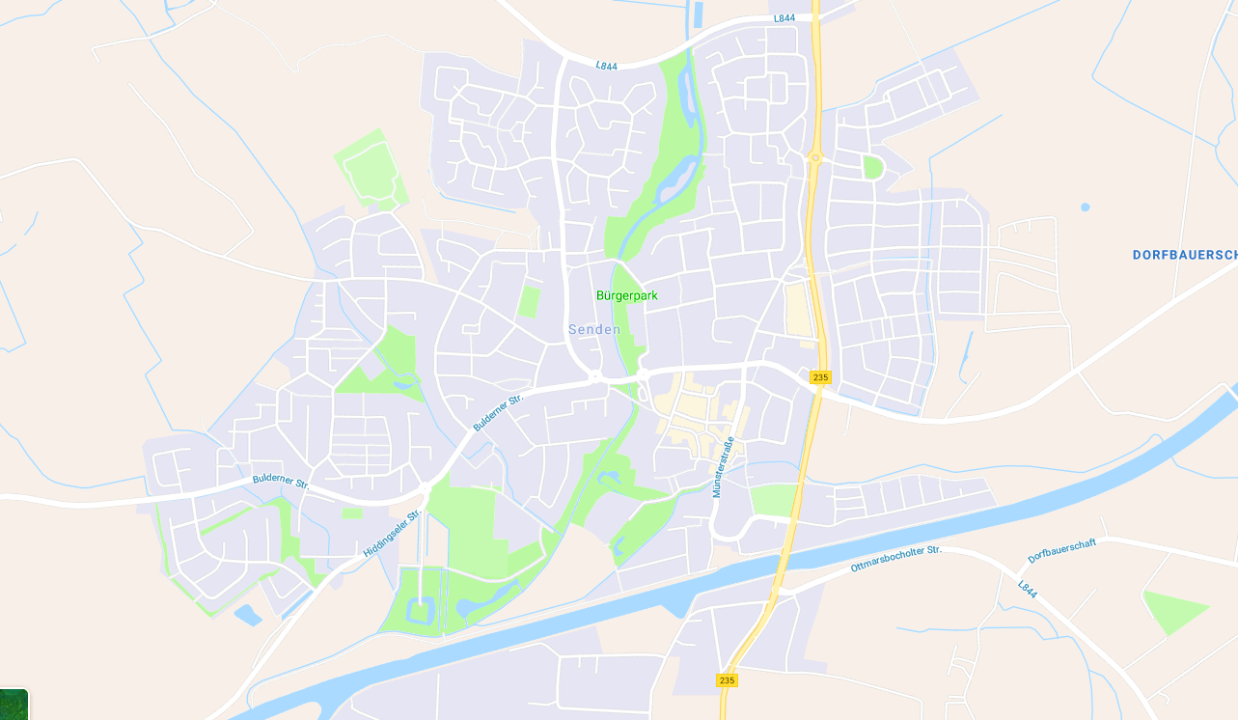





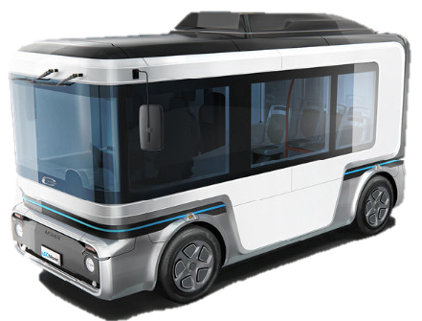




Mobilitätskonzept Senden
BB
Welche Funktionen übernimmt die Mobilstation…
Mobilitätsstation 2
Alle Kombinationen aus
privat,
geteilt,
gemeinsam,
gewerblich,
öffentlich!
Flexibel - keine feste Strecke
Nach Anfrage Stadtgebiet unterwegs
BB
..und wie müssen diese erfüllt werden?
Schnellbus X90
Fußgänger
Welche Elemente werden dafür an der Station benötigt…
Radfahrer
Shuttle
BB
Bürgerbus
Verbindung mit weiter außerhalb liegenden Zielen
Mobilitätsstation 1
…und in welcher Menge oder Größe?
Taxi
Shuttle
Fährt nach Anfrage bestimmte Haltepunkte an
SHUTTLE
Shuttle
Ergebnis: Flächenbedarf für Mobilstation!
PKW

Slide 18
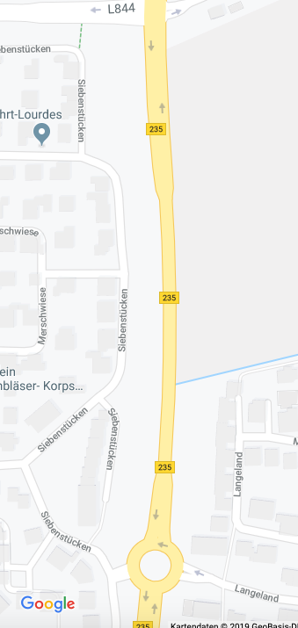

Erste Überlegungen zum Mobilpunkt Senden
MS
Einstieg
BB / Shuttle
Gemeinschaft
Einstieg
Warten
Information
WC
Bus X 90
Rad
Rad
Warten
Packstation
Kiosk
ÖV
ÖV
B 235
MIV
MIV
Ausstieg
LH
Ausstieg

Slide 19
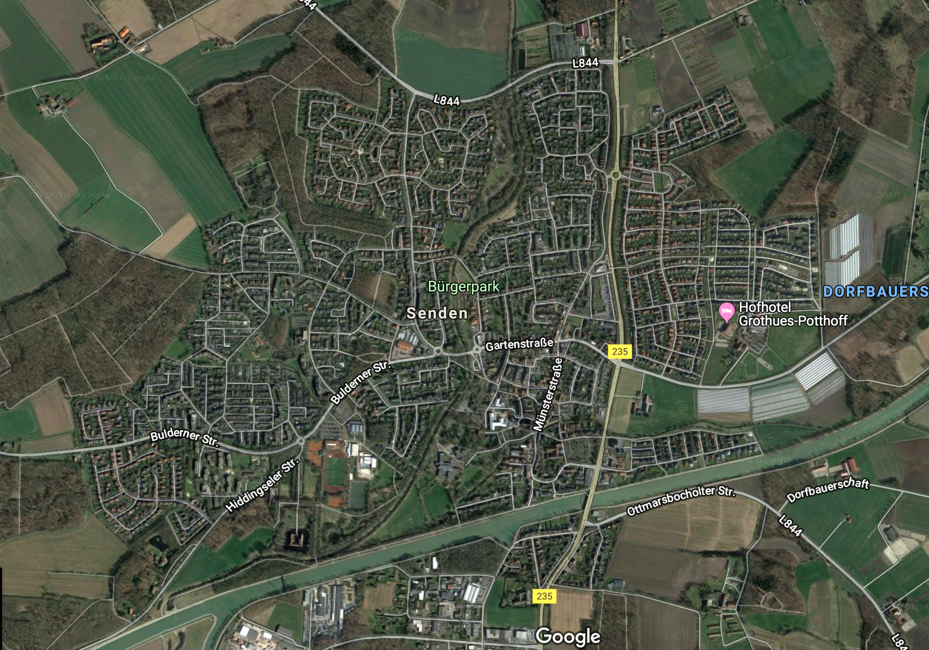



mögliches Konzept Senden
BB
Mobilpunkt 2
bedarfsorientierter Bürgerbus
Alle Kombinationen aus
privat,
geteilt,
gemeinsam,
gewerblich,
öffentlich!
X 90
BB
Mobilpunkt 1
SHUTTLE
SHUTTLE

Slide 20
Fläche: Organisation on demand
Private Lösungen und Initiativen werden gefördert
und durch on demand Dienste ergänzt!
shared
Beispiel
Bürgerbus
Individuelle Kombination
der Dienste
shared
Viele Dienstleister
one face to the customer
Shuttle
eine Plattform für Organisation
eine Kunden-App
Abb. mögliches Fahrplangerüst, Auszug Montag bis Freitag

Slide 21
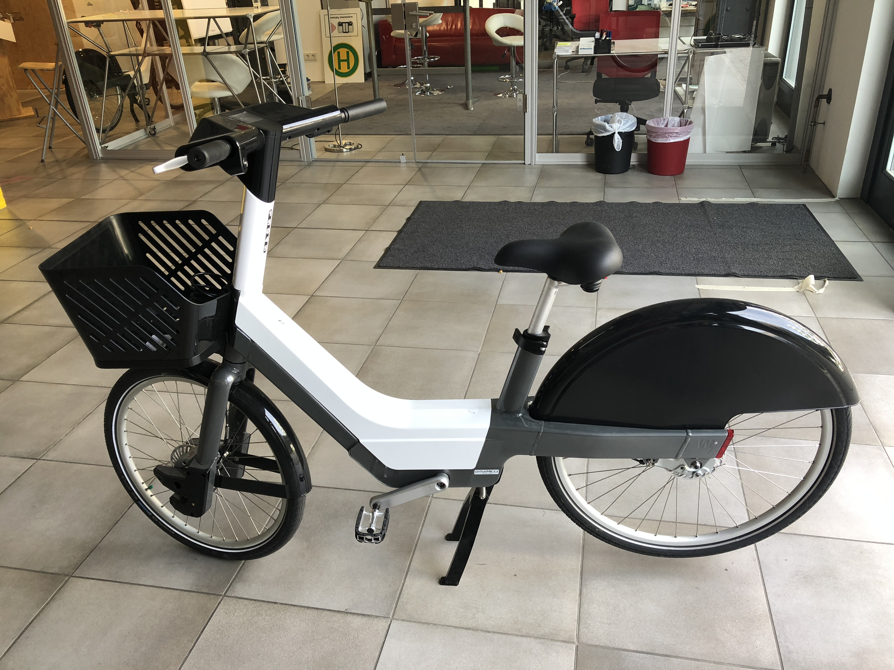
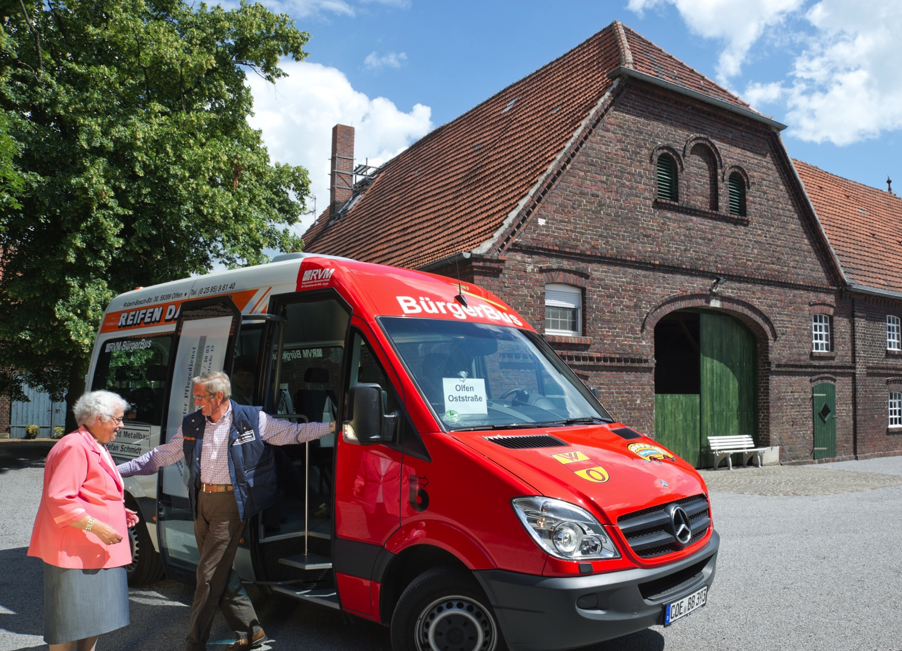

Projekt X 90
Kreis Coe
Münster
Alle Kombinationen aus
privat,
geteilt,
gemeinsam,
gewerblich,
öffentlich!
IÖV on demand

Slide 22
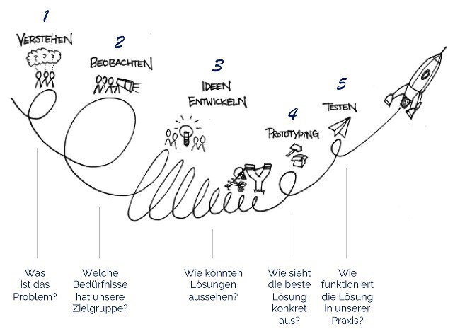
Das Reallabor

Slide 23





Slide 24
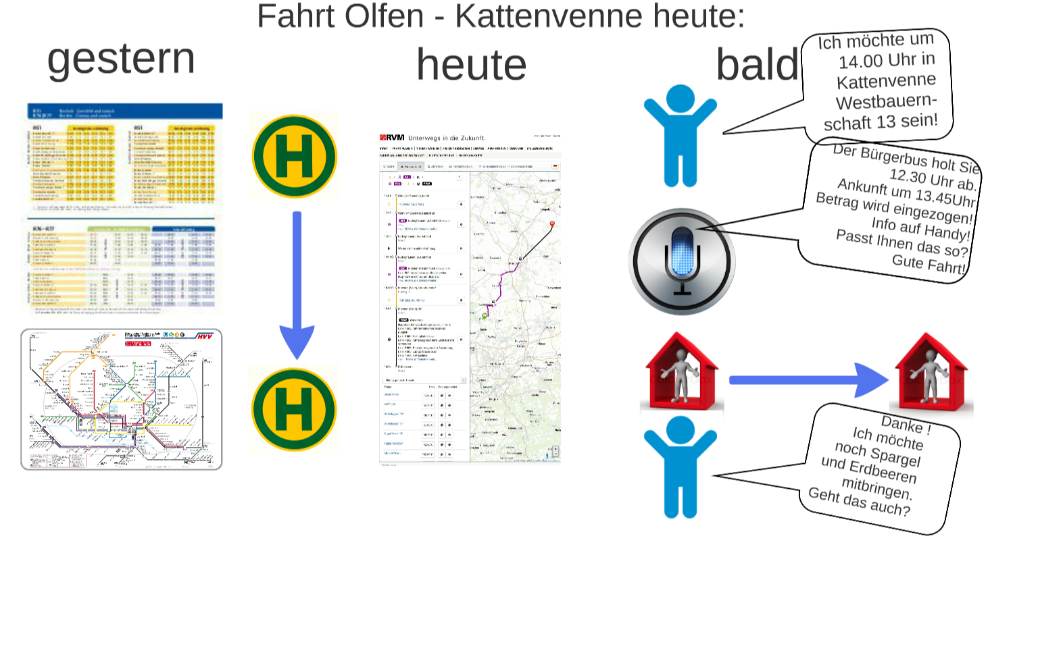
Fahrten planen etc.
Bösensell, Schule – Dülmen, Dernekamp
Dülmen,
Dernekamp
sein!
13.10

Slide 25


Warum gibt es so wenig Fahrgemeinschaften?
ALGORYHMUS
MüMo
Carship
ALGORYHMUS

Slide 26




Carsharing
„My shared car“
Fahrt des Kunden
je nach Kundenwunsch im Nahbereich
später autonom
„Individualisierter Nahverkehr“
Leerfahrt zum Kunden
begleitet
fernbegleitet
autonom
X 90
bedarfsorientiert
attraktiv
MP
bequem
schon machbar
CARSHARING
STATION
finanzierbar
nach Wunsch der Kommune
zentrale Bereitstellung
individuell nach Kundenwünschen
Signifikant wirksame Modelle!

Slide 27
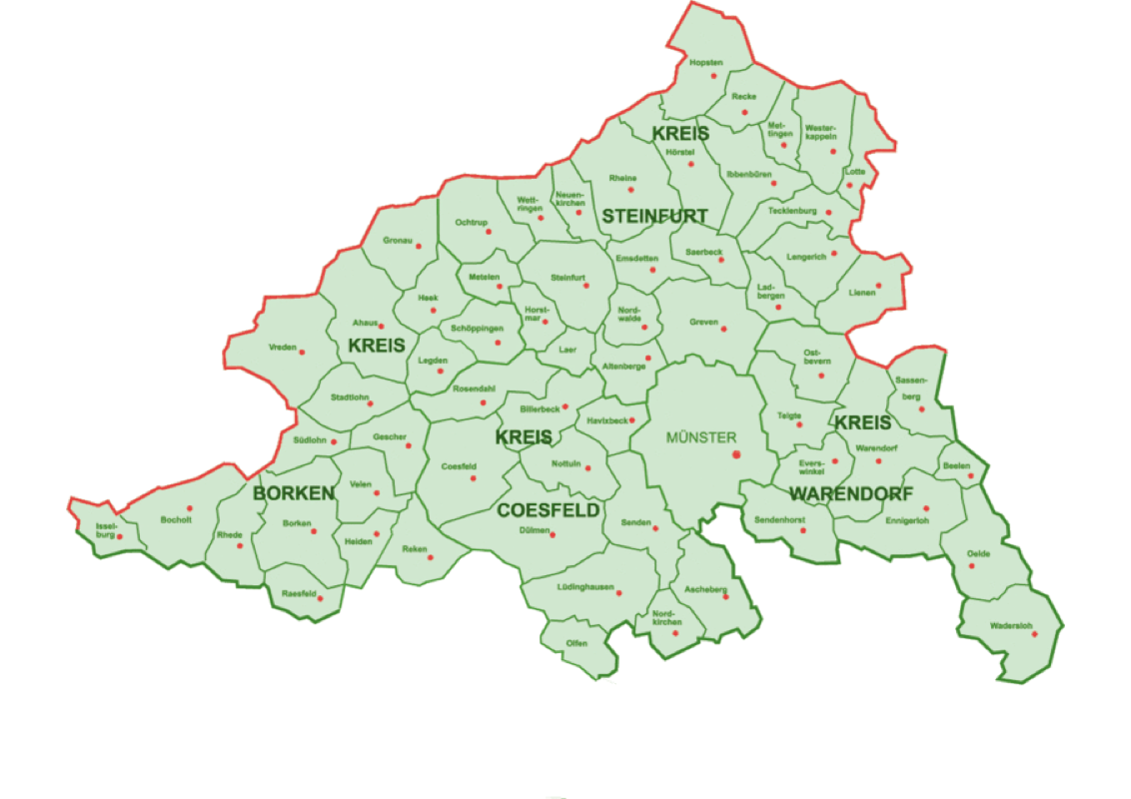
Akteure im Reallabor Münsterland
13
22
Projekte:
S 90 -> X 90
Mikrobus Münster
On demand an S X
Shuttle Bus
Autonomer Bus
Leader AhHeLe
Mobilstation
Shuttle Bahnhof –Ort –Stift
3. Stufe BBB
Nord-Süd-Cap
Verlängerung Bahnline mit autonomen Bus
Bahnhof -> Mobilstation
APP
Betriebe WFC
S Bahn
Reaktivierung Bahnlinie
Vertrauensnetze Mitfahrer
Partytaxi
Carsharing Verein
Carsharing Taxi
Burgen – Bus
Münsterlandkarte
365 € - 365 Tage
MoMa
Bahn – Dorf Shuttle
20
23
15
24
17
25
21
18
26
6
8
7
9
2
11
4
16
5
14
3
1
10
9

Slide 28
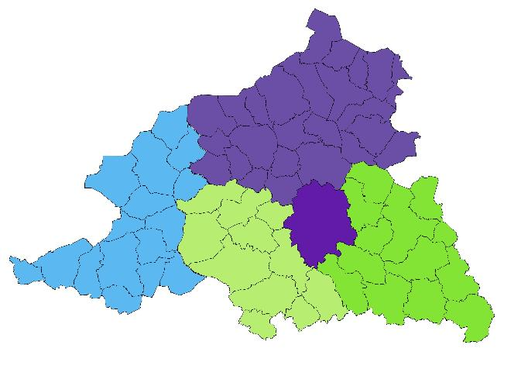








Themen im Reallabor Münsterland
Ziele:
Gesamtziel: Vernetzte Mobilität
Stadt Münster
  S-Bahn
  Bedarfsspur ÖPNV BAB
  HUB-System
Kreis Borken
  Carsharing
  Digitale Mitfahrbank
  ...
Kreis Coesfeld
  Schnellbussystem
  Autonomes Fahren
  Betriebliche Mobilität
Kreis Steinfurt
  Wasserstofftechnik
  Taxidienste
  ...
Kreis Warendorf
  Reaktivierung Bahnlinien
  ...
  ...
OS
NL
BI
MS
RE
HAM
DO

Slide 29
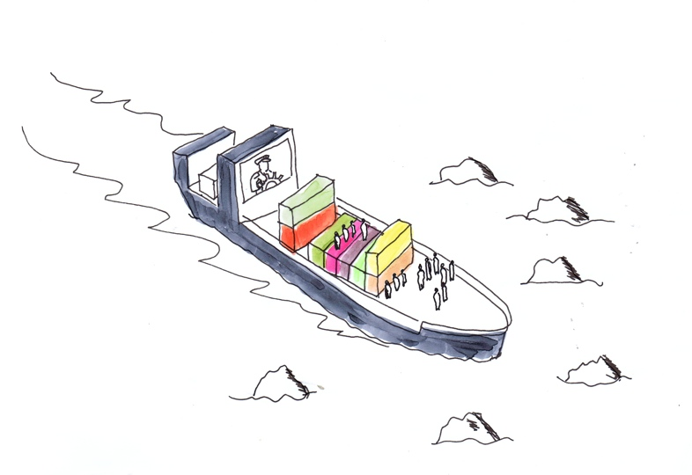
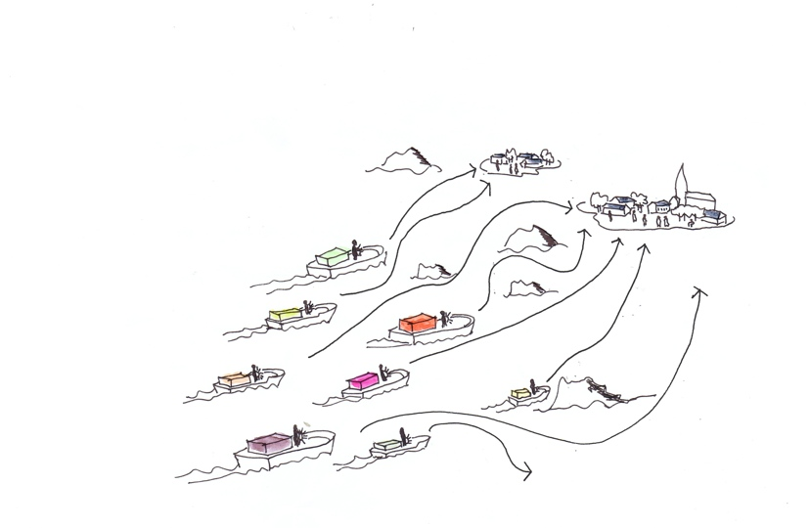
Erfahrung: Eigene, kleine Lösungen!
Kleine Boote statt großer Dampfer

Slide 30
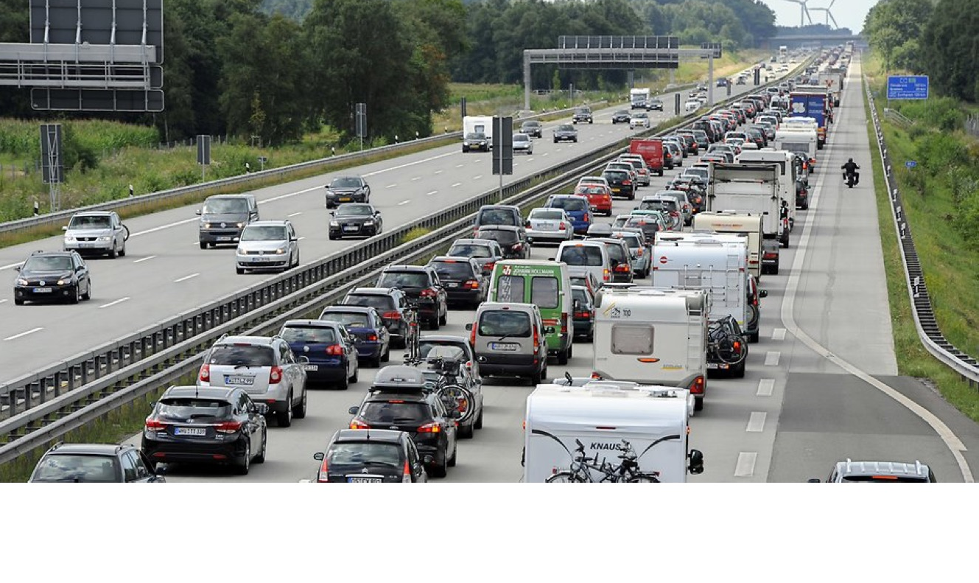
Ohne E- Mobilität

Slide 31
Mit E- Mobilität

Slide 32
Mit autonomen Fahren

Slide 33
Mit Carsharing

Slide 34
Mit mehr Personen je Fahrzeug

Slide 35
Wirkungen
Kosten
Kosten
Stau
Luftqualität
vor Ort
Stau
Luftqualität
E- Mobilität
Autonomes
E - Taxi
Mobilität
Parkbedarf
Mobilität
Parkbedarf
bringt wenig, hoch gehandelt
kommendes Instrument
Kosten
Kosten
Stau
Luftqualität
Stau
Luftqualität
Carsharing
hoher
ÖV Anteil
Mobilität
Parkbedarf
Mobilität
Parkbedarf
überschätzt, schwer in Umsetzung
sehr gut aber ungeliebt

Slide 36
Die Erfahrung: Bedarfsorientierter Bürgerbus
Die Kunden lieben ihn! Die Kunden nutzen ihn!

Slide 37
Carsharing: Alternative zum Zweitwagen?
„My shared car“
150 Meter
nah
verfügbar
geringer Kosten als ein Zweitwagen
vom Mobi-Verein bereitgestellt
mit APP buchbar
in Zukunft autonom
Kriterien | eigen | shared
Zeit
Kosten
Komfort

Slide 38


Autonomes Fahren:
Roboter-Taxi
Kontakt Forschung
Kontakt andere Reallabore
Mobil sein können!
CARSHARING
STATION
Auto besitzen?
Carsharing?
Verkehrsdichte
Standzeit
Kosten / Fahrt
für jeden
CO₂ Ausstoß
Parkplatzbedarf
Integriertes Angebot: elektrisch, autonom, geteilt, flächig, jederzeit, für alle !

Slide 39
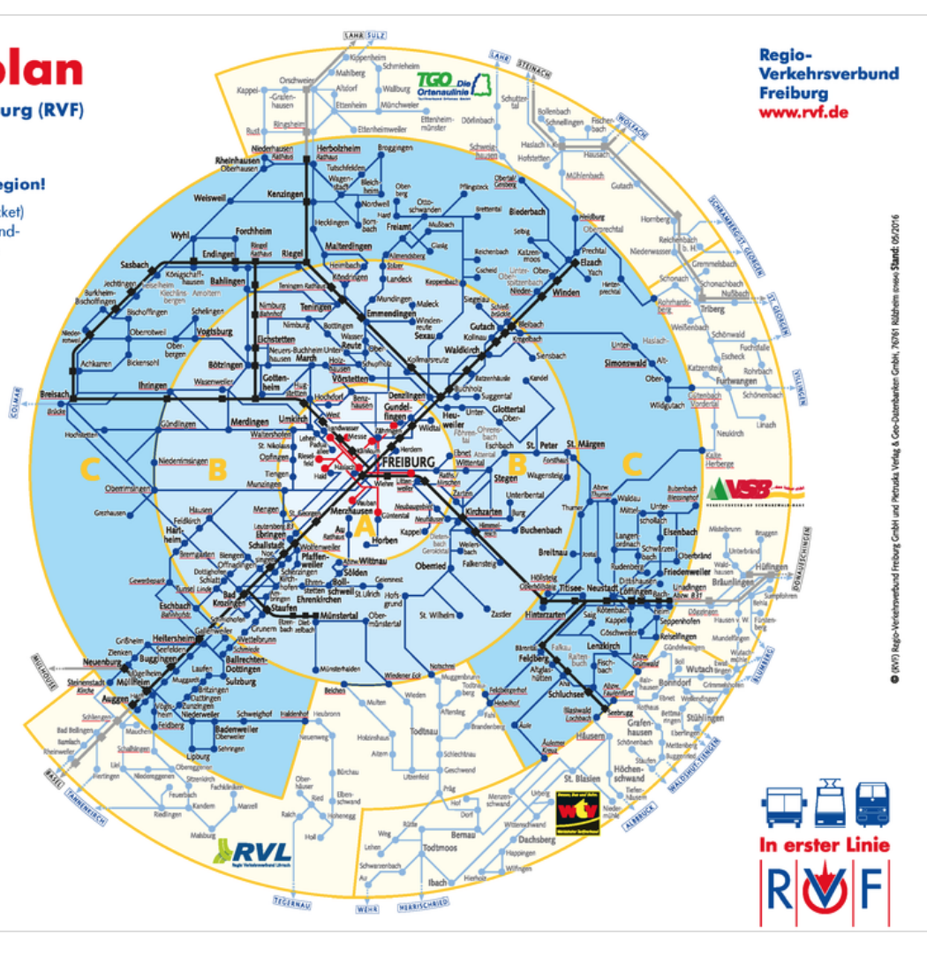
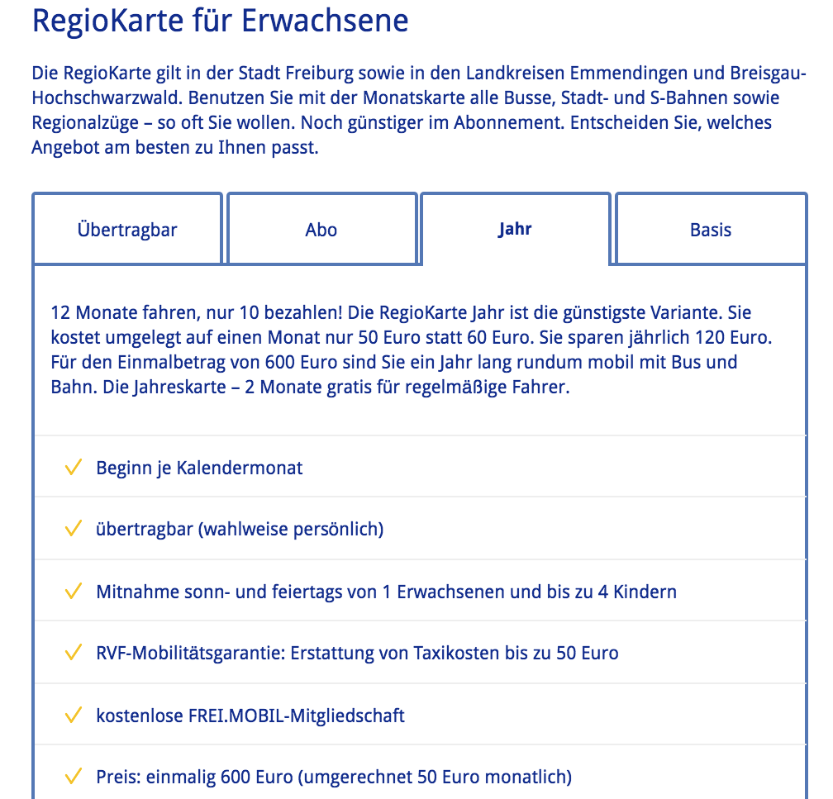

Tarifverbund Freiburg

Slide 40
Unsere Grundposition
Land der Radfahrkultur
elektrisch
pflegen
ausbauen
autonom
geteilt
erproben
verbreiten
vernetzt
digital
Notes:
Akzeptanz nur über Gefühle
Besser sein als MIV

Slide 41
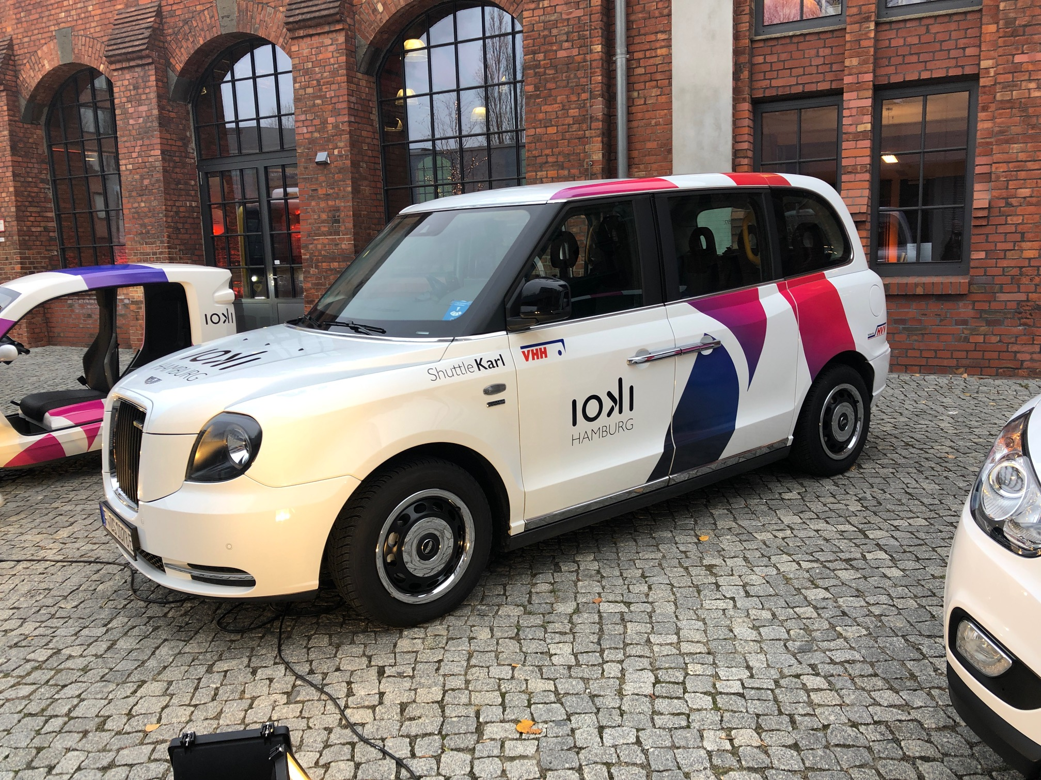
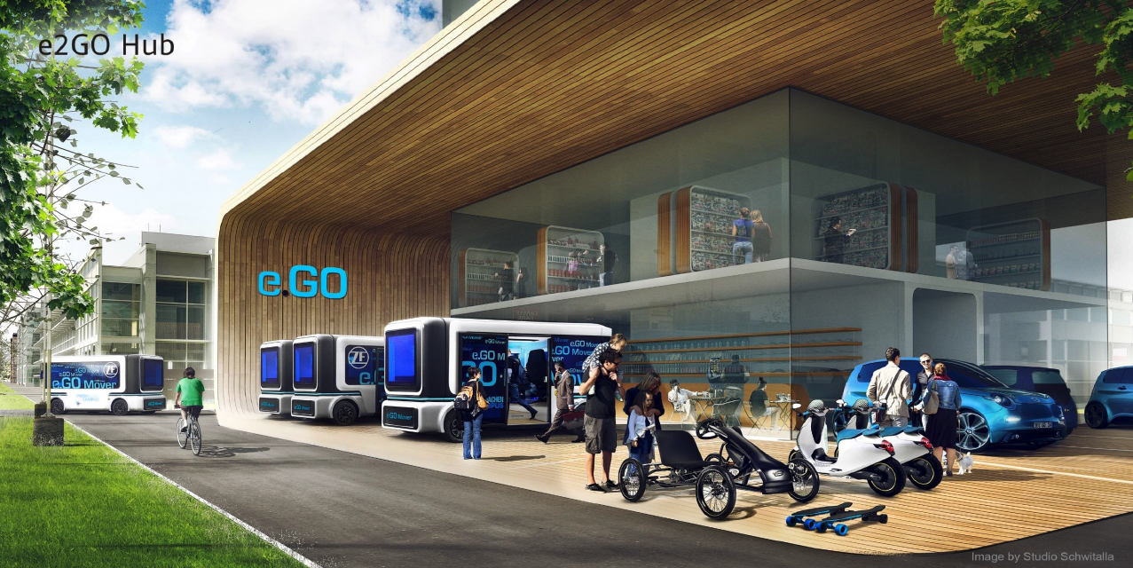


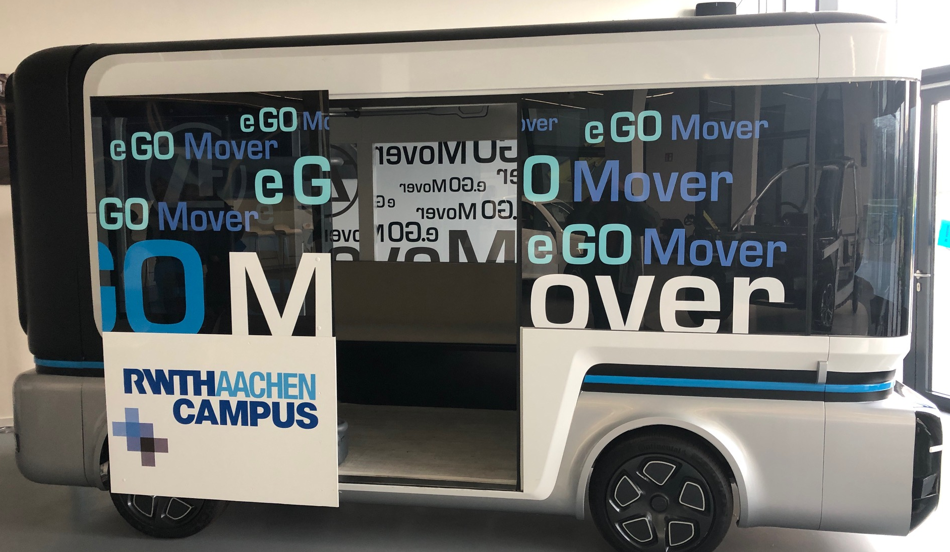
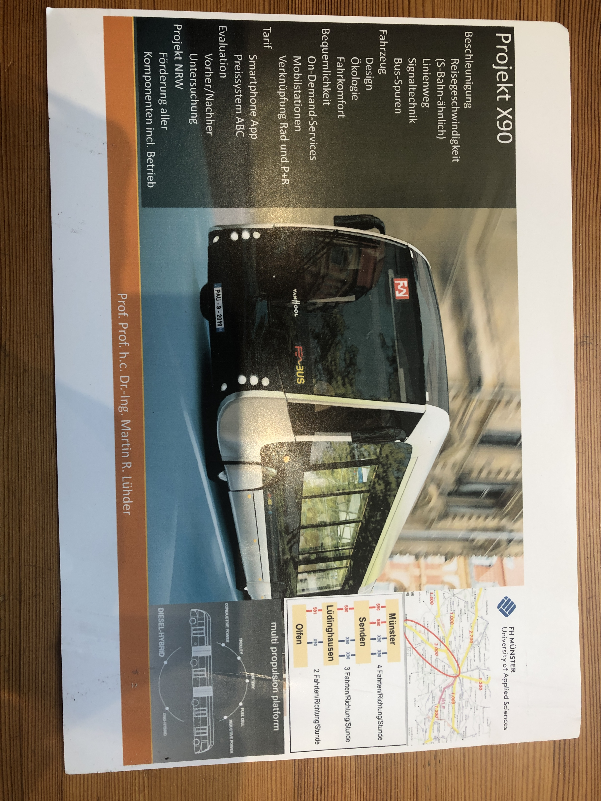
Mobiles Münsterland
BuBiM
Eine APP
für alles!
Die Kunden lieben Ihren IÖV! Die Kunden nutzen ihren IÖV!

